Slide 1
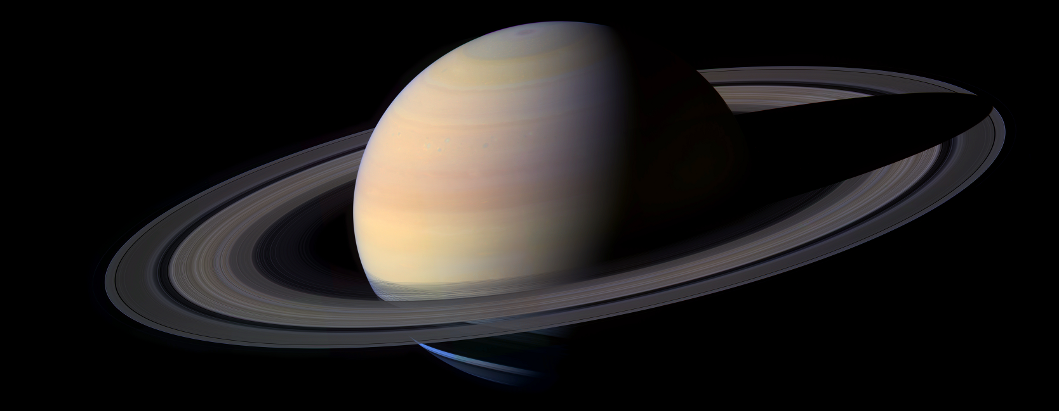
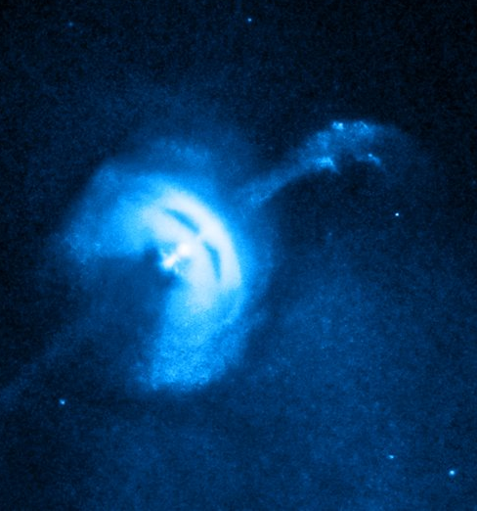
Sessão Astronomia
Sábado, 10 de outubro de 2015, às 21:00
Auditório do Observatório Dietrich Schiel
Entrada franca
Tema da Palestra:
Estrelas de Nêutrons
Palestrante: Priscila da Silva Mendes (priscila.silva.mendes@usp.br)
Sinopse
As estrelas de nêutrons são objetos fascinantes que desafiam nosso entendimento da estrutura da matéria. Uma colher de chá com o material de uma delas pesaria milhões de toneladas! Seu brilho nos atinge como se fosse um feixe de luz de um farol. Apesar da sua grande massa, essas estrelas chegam a apenas algumas dezenas de quilômetros de diâmetro.
Na Sessão Astronomia desta semana, a palestrante falará sobre algumas propriedades dessas estrelas e porque são conhecidas como pulsares.
As Imagem de uma estrela de nêutrons obtida em raios-X. Fonte da imagem:
http://www.nasa.gov/mission_pages/chandra/multimedia/vela2012.html#.VDgArNK-rsM
Maiores informações: (16) 3373-9191
Realização:

